Slide 2
Chat
Problema:
Se necesita na aplicación de Chat donde cada usuario pueda escribir su mensaje ver los mensajes de todos pero no puede modificar estos mensajes,
Cada uno puede administrar sus mensajes pero solo los que tengan el rol de administracion podran eliminar usuarios y mensajes.

Slide 3
Dominios
Usuarios ID email Nombre Edad Estado (Act/Imnac) Contraseña EstaACtivo
Roles IdRole Nombre
Mensajes
Usuarios
Roles
Mensajes idMensaje Mensaje IdUsuario EstaActivo
Administracion de Mensajes
Administracion de Usuarios
UsuarioRol IdUsuario IdRol

Slide 4
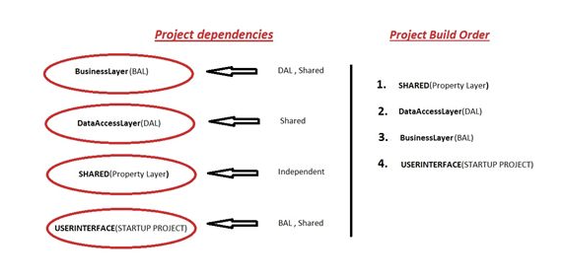
Capas del proyecto

